Slide 1
9주차 실습
2016-10-25

Slide 2

예제 1
다음의 그래프를 이용하여 다익스트라 알고리즘을 작성하라
0
[0]
[1]
[2]
[3]
[4]
2
5
[0]
0
2
5
999
3
1
3
2
[1]
999
0
999
4
10
10
[2]
999
999
0
6
2
6
4
1
2
[3]
999
999
999
0
999
3
2
4
[4]
999
999
1
2
0
G = (V, E)
weight[5, 5]
그래프 G와 가중치 인접 행렬

Slide 3
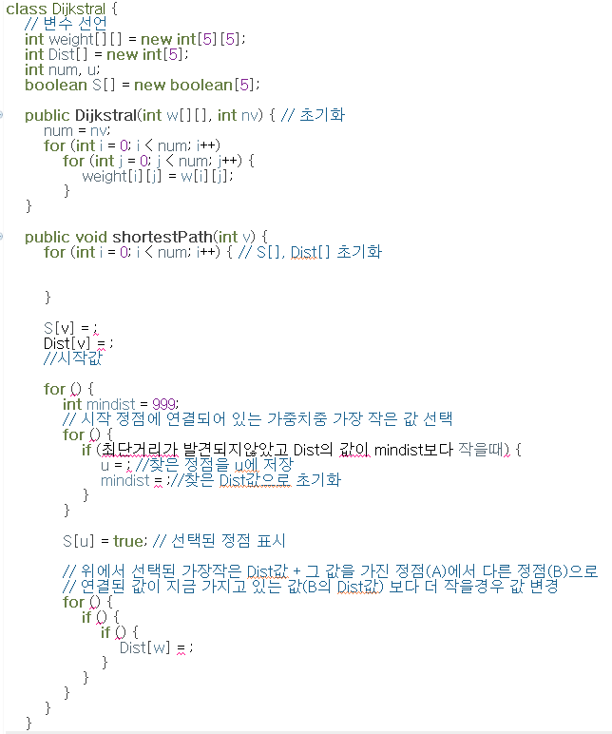
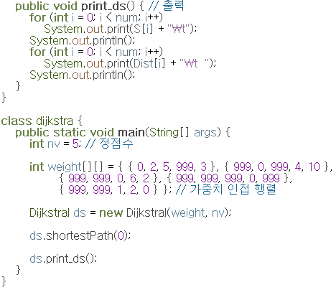
예제 1

Slide 4
하나의 정점에서 다른 모든 정점까지의 최단 경로
0
0
Dist=0
0
Dist=0
2
5
2
5
2
5
1
3
2
1
3
2
*
1
Dist=2
3
2
10
Dist=2
Dist=5
10
Dist=5
6
4
1
2
4
Dist=999
Dist=3
Dist=6
Dist=3
3
2
4
3
4
3
4
G = (V, E)
(a) s={0}, 정점 1 선정
(b) s={0,1}, 정점 4 선정
0
Dist=0
0
Dist=0
0
Dist=0
2
5
2
2
3
3
Dist=4
*
3
Dist=4
1
Dist=2
Dist=4
2
1
Dist=2
2
1
Dist=2
2
6
4
1
4
Dist=5
1
Dist=5
1
Dist=5
*
Dist=3
3
2
4
3
2
4
Dist=3
3
2
4
Dist=3
(c) s={0,1,4}, 정점 2 선정
(d) s={0,1,4,2}, 정점 3 선정
(e) s={0,1,4,2,3}
최단 경로 계산의 예

Slide 5
다익스트라(Dijkstra) 알고리즘
0
2
5
1
3
2
10
6
4
1
2
3
2
4
G = (V, E)
for 루프
선택된정점
S=true인 정점
Dist[i]
[0]
[1]
[2]
[3]
[4]
초기화
[0]
0
2
5
999
3
1
[1]
[0],[1]
0
2
5
6
3
2
[4]
[0],[1],[4]
0
2
4
5
3
3
[2]
[0],[1],[4],[2]
0
2
4
5
3
그래프 G에 대한 shortestPath 수행 내용

Slide 6
다익스트라 알고리즘
Dijkstra 최단 경로 알고리즘의 원리
S : 최단 경로가 발견된 정점들의 집합
weight[i, j] : i정점에서 j정점으로의 가중치.
Dist[i] : 정점i는 최단경로가 발견되지 않았을 때 시작 정점v에서 부터 최단경로가 발견된 정점만을 거쳐 정점 i에 이르는 최단 경로의 길이
1. 처음 S에는 시작점 v만 포함, Dist[v]=0
2. 가장 최근에 S에 첨가한 정점을 u로 설정
3. u의 모든 인접 정점 중에서 S에 포함 되지 않은 w에 대해 Dist[w]를 다시 계산
Dist[w]=min{Dist[w], Dist[u] + weight[u, w]}
4. S에 포함되지 않은 모든 정점 w중에서 dist[w]가 가장 작은 정점 w를 S에 첨가
5. 모든 정점에 대한 최단 경로가 결정될 때까지 단계 2~4 를 반복

Slide 7
다익스트라 알고리즘
shortestPath(v, weight, n)
// v는 시작점, weight는 가중치 인접 행렬, n은 정점수
// create S[n], Dist[n]
for (i←0; i<n; i←i+1) do {
S[i] ← false; // S를 초기화
Dist[i] ← weight[v, i]; // Dist를 초기화
}
S[v] ← true;
Dist[v] ← 0;
for (i←0; i<n-2; i←i+1) do { // n-2번 반복
select u such that // 새로운 최단 경로를 선정
Dist[u] = min{Dist[j] | S[j] = false and 0≤j<n};
S[u] ← true;
for (w←0; w<n; w←w+1) do { // 확정이 안된 경로들에 대해 다시 계산
if (S[w] = false) then {
if (Dist[w] > (Dist[u] + weight[u, w])
then Dist[w] ← Dist[u] + weight[u, w];
}}}
end shortestPath

Slide 8
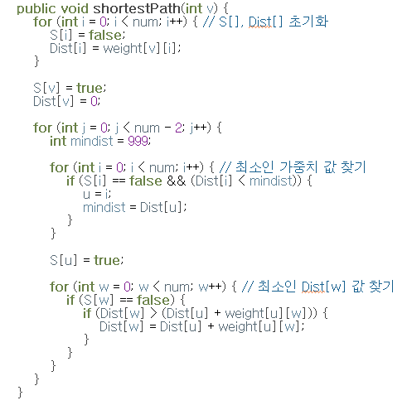
최단경로

Slide 9

예제 2
다음의 그래프의 최단경로를 벨만포드 알고리즘을 사용하여 구하라.
1
Dist^{k}
Dist[6]
6
-1
[0]
[1]
[2]
[3]
[4]
[5]
-2
4
Dist¹
0
6
5
5
∞
∞
0
5
2
1
3
Dist²
0
3
2
5
5
4
5
-3
5
Dist³
0
0
2
5
2
4
3
-1
Dist⁴
0
0
2
5
-1
4
Dist⁵
0
0
2
5
-1
2
방향 그래프(시작점 0)
[0]
[1]
[2]
[3]
[4]
[5]
[0]
0
6
5
5
∞
∞
[1]
∞
0
∞
∞
-1
∞
[2]
∞
-2
0
∞
1
∞
[3]
∞
∞
-3
0
∞
-1
[4]
∞
∞
∞
∞
0
3
[5]
∞
∞
∞
∞
∞
0

Slide 10
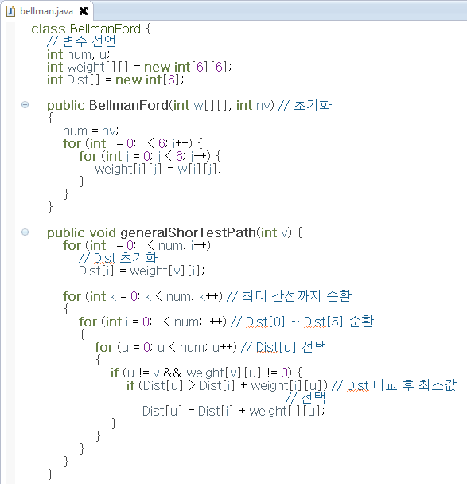
예제 2

Slide 11
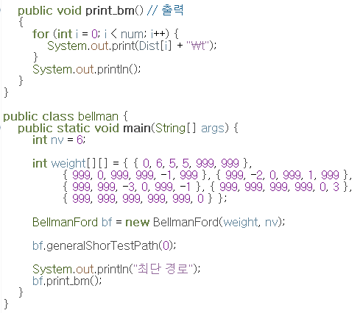
예제 2

Slide 12
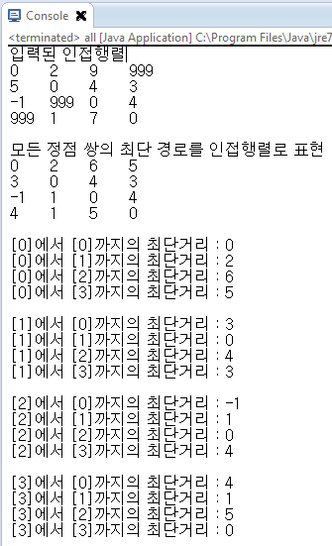
예제 3
다음 그래프의 최단거리를 AllShortestPath알고리즘을 사용하여 구하라.
9
0
-1
2
2
5
4
7
4
1
1
3
3
D³
[0]
[1]
[2]
[3]
가중치 그래프
[0]
0
2
6
5
[1]
3
0
4
3
D⁻¹
[0]
[1]
[2]
[3]
[2]
-1
1
0
4
[0]
0
2
9
∞
[1]
5
0
4
3
[3]
4
1
5
0
[2]
-1
∞
0
4
[3]
∞
1
7
0

Slide 13
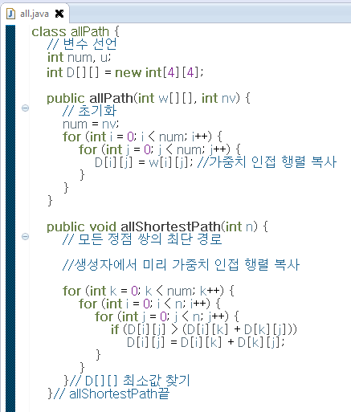
예제 3

Slide 14
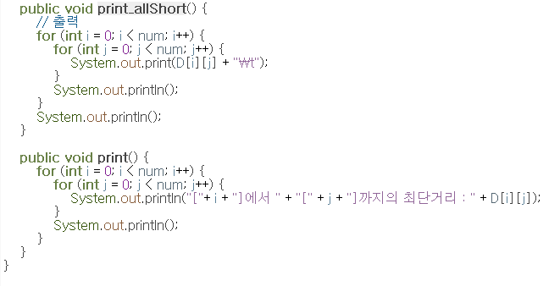
예제 3

Slide 15
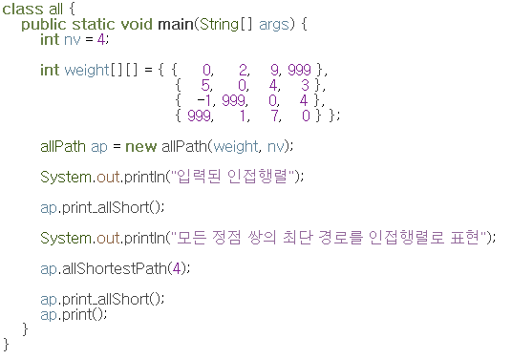
예제 3

Slide 16
제출
예제 1, 2을 작성하고 결과화면을 캡쳐한 그림파일과 소스파일을 압축하여 제출
기한 : 2016/10/31 23:59

